Slide 1
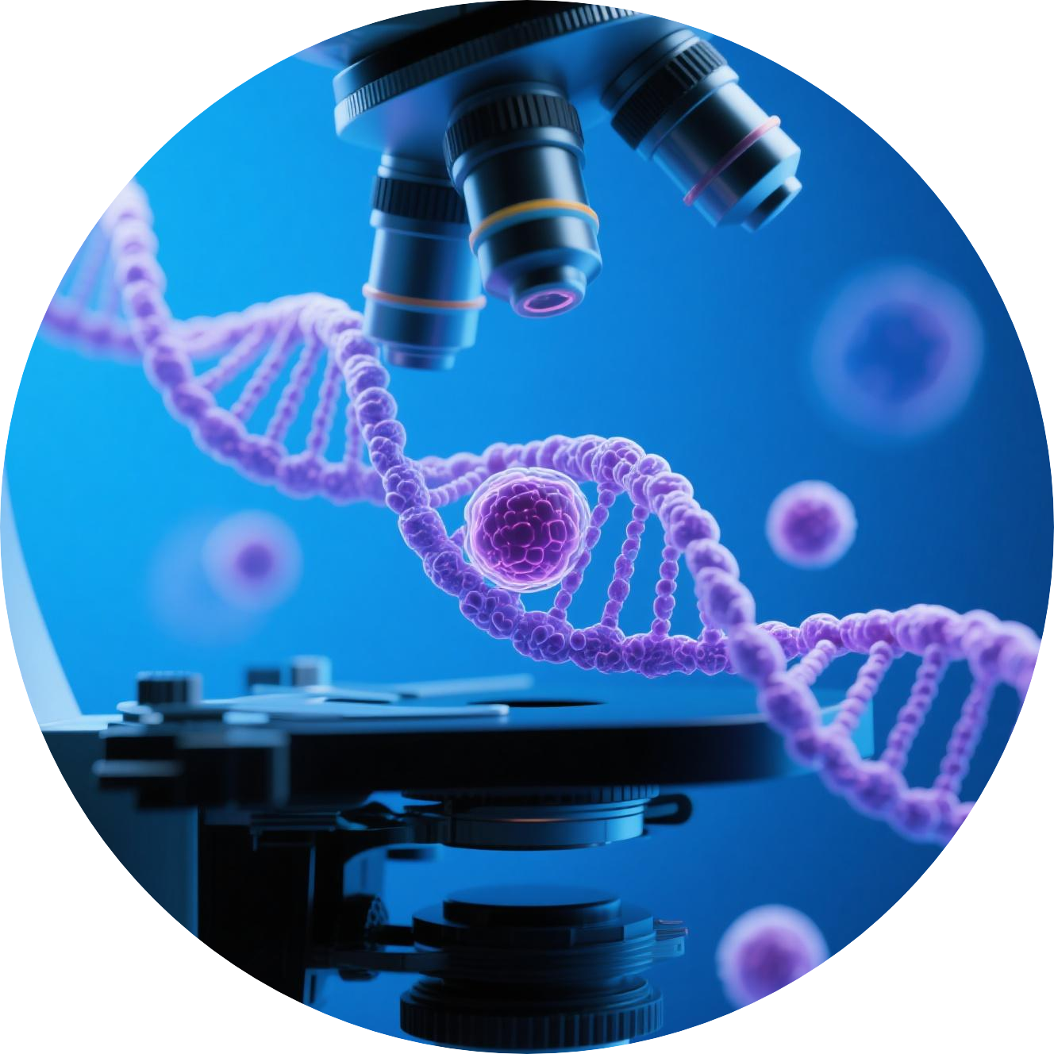
2027年高考一轮复习
第02讲
细胞中的元素和化合物
讲师：xxx

Slide 2


智能导览·极速定位
01
考向1 水的结构、存在形式及功能分析
考向2 无机盐的存在形式及作用
考点二 检测生物组织中的糖类、脂肪和蛋白质
知识点1 还原糖的检测
知识点2 蛋白质的检测
知识点3 脂肪的检测
考向 结合还原糖、蛋白质和脂肪的检测方法，考查三大有机化合物的检测过程
考情解码·考点定标
02
体系构建·思维领航
03
考点突破·考向探究
考点一 组成细胞的元素和化合物
知识点1 组成细胞的元素
知识点2 组成细胞的化合物
考向 根据组成细胞的元素和化合物的特点，考查化合物的元素组成。
考点二 细胞中的无机物
知识点1 细胞中的水
知识点2 细胞中的无机盐
04
真题感知·命题洞见
含2025年高考真题
05
学以致用·能力提升
教材隐性知识拓展、长句作答类

Slide 3
01 考情解码·考点定标

Slide 4
考情解码·考点定标
课标 要求 | 1.说出细胞主要由C、H、O、N、P、S 等元素构成。 2.指出水大约占细胞重量的2/3 ,以自由水和结合水的形式存在,赋予了细胞 许多特性,在生命活动中具有重要作用。 3.举例说出无机盐在细胞内含量虽少,但与生命活动密切相关。 4.活动：检测生物组织中的还原糖、脂肪和蛋白质。
考点 | 由高考知核心知识点 | 预测
走 近 细 胞 | (2015·广东卷）还原性糖与蛋白质检测的对比 (2014·广东卷）还原糖、蛋白质和脂肪的检测 (2013·广东卷）还原糖、蛋白质和脂肪的检测 (2013·广东卷）还原糖、蛋白质和脂肪的检测 (2010·广东卷）还原糖、蛋白质和脂肪的检测 (2008·广东卷）组成细胞的元素与化合物 | 从命题题型和内容上看，高考命题不多，选择题为主，常以实验题隐性考查，如通过检测生物组织中的化合物考查实验操作与原理。 未来可能倾向于跨模块整合，如结合细胞代谢，通过光合作用分析N、Mg等元素的作用，培养学生科学思维。

Slide 5
02 体系构建·思维领航

Slide 6


体系构建·思维领航
差异性
统一性、 ：表现
生物界与非生物界
联系
大量元素：
C、H、O、N、P、S、K、Ca、Mg等
细胞中的元素
生物体中的元素是：结论
包括
生物从无机自然界选择性吸收的。
微量元素：
Fe、Mn、B、Zn、Mo、Cu等
含量最多的四种元素：C、H、O、N
功能
细胞结构成分
构成生物体最基本的元素：C
结合水
组成
包括
水
转 化
①细胞内良好溶剂
1%~1.5%：核酸糖类
1%~2%：脂质
7%~10%：蛋白质
自由水
功能
②参与生物化学反应
包括
包括
无机物
有机物
细胞中的化合物
③运输物质
存在形式：主要以离子形式存在。
检测原理
材料选择
实验步骤
生物组织中的蛋白质、糖类和脂肪
检测
无机盐
①维持酸碱平衡和渗透压
功能
②维持正常的生命活动
③组成复杂化合物

Slide 7
03 考点突破·考向探究

Slide 8

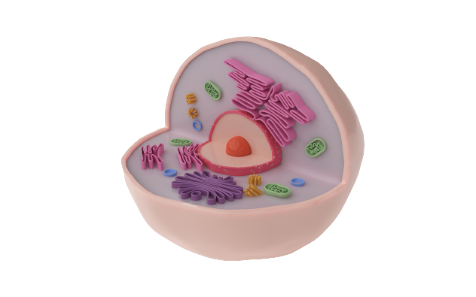
考点一
细胞中的元素和化合物
知识点1 组成细胞的元素
活动1：比较，你发现了什么？
无机环境
组成地壳和组成细胞的部分元素含量(%)表
①组成细胞的元素，在无机环境中都能找到。
种类
统一性
元素 | 地壳 | 细胞
O | 48.60 | 65.0
Si | 26.30 | 很少*
C | 0.087 | 18.0
N | 0.03 | 3.0
H | 0.76 | 10.0
细胞是物质的！
含量
差异性
②细胞中各种元素的相对含量与无机自然界的大不相同。
细胞
生物界和非生物界组成元素在含量上具有差异性的原因是什么?
组成细胞的元素是生物体根据自身生命活动的需要,有选择地从无机自然界获取的。
* Si在某些植物细胞中含量较多，如硅藻、禾本科植物
Notes:
在不同生物体中各种元素含量又是怎样的呢?

Slide 9
考点一
细胞中的元素和化合物
知识点1 组成细胞的元素
2.模型构建：请尝试构建下列概念的包含关系图。
自然界中的元素、组成细胞的元素、大量元素、微量元素、基本元素。
自然界中的元素
组成细胞的元素
基本元素
Ｃ H O N P S K Ca Mg 等
Fe Mn Zn Cu B Mo等
大量元素
微量元素

Slide 10

考点一
细胞中的元素和化合物
知识点1 组成细胞的元素
【情景思考】①小张最近总感觉记不住知识点，上课犯困，明明睡眠充足却容易感冒。体检后发现他体内锌含量偏低。
②小李最近在体育课上打篮球时，不小心扭了一下脚，竟然骨折了！医生检查后发现，他的骨密度偏低，原因是长期钙摄入不足。
请结合组成细胞的元素分析，你能得出什么结论呢?
结论：大量元素和微量元素都是生物体生命活动所必需的元素。区分大量元素和微量元素的依据是“含量” 而不是“重要性” 。

Slide 11

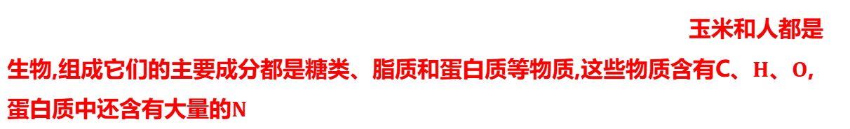
考点一
细胞中的元素和化合物
知识点1 组成细胞的元素
【教材隐含知识】
1.（必修1 P16 思考·讨论）玉米细胞和人体细胞干重中含量较多的四种元
素都是C、H、O、N（其中在玉米细胞中的含量大小关系为O>C>H>N ,
而在人体细胞中的含量大小关系为C>O>N>H ）,这是因为
。
玉米和人都是生物,组成它们的主要成分都是糖类、脂质和蛋白质等物质,这些物质含有C、$H$、$O$, 蛋白质中还含有大量的$N$ 。。。。。。
2.组成细胞的元素在细胞中的存在形式：大多以_______的形式存在。
化合物

Slide 12
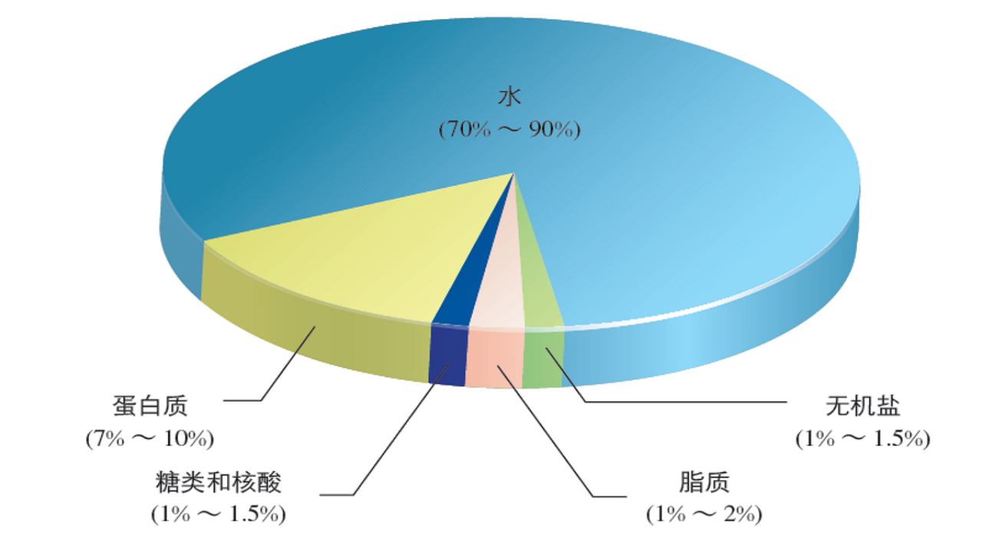
考点一
细胞中的元素和化合物
知识点1 组成细胞的化合物
1.化合物的种类与含量
观察左图并回答：
①有机物： 。
无机物： 。
②细胞中含量最多的化合物是_____ 。
糖类、脂质、蛋白质、核酸
水和无机盐
水
③细胞内含量最多的有机化合物是 。
蛋白质
蛋白质
④干重中含量最多的化合物是________。
组成细胞的主要化合物及相对含量图示

Slide 13
考点一
细胞中的元素和化合物
知识点1 组成细胞的化合物
2.细胞中化合物的元素组成
部分S、Fe.
部分糖类含有N，如几丁质。
蛋白质
+N
+N、P
核酸、磷脂、ATP、NADPH、NADH等
脂肪
糖类、 、固醇
C、H、O
+N、
Mg
+N、
I
叶绿素
甲状腺激素

Slide 14
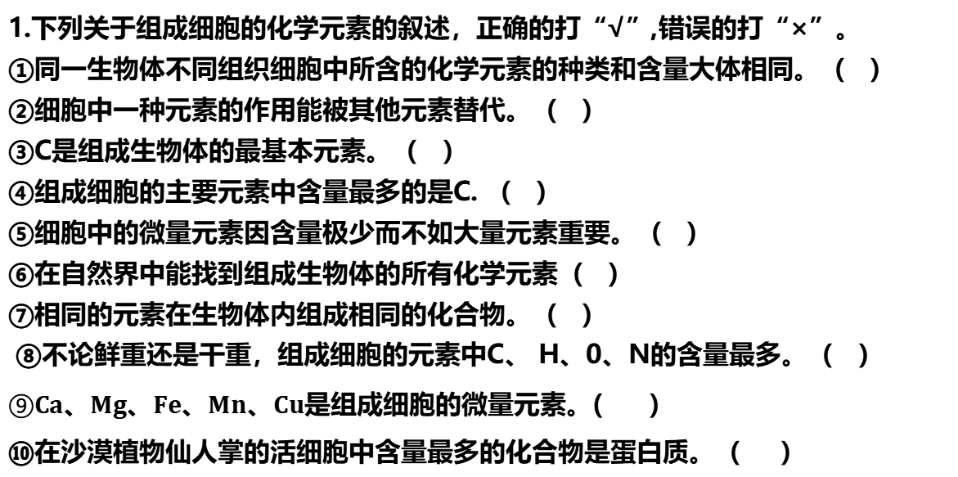
考点一
细胞中的元素和化合物
【易错辨析】
1.下列关于组成细胞的化学元素的叙述，正确的打“√”,错误的打“×”。
①同一生物体不同组织细胞中所含的化学元素的种类和含量大体相同。（ ）
②细胞中一种元素的作用能被其他元素替代。（ ）
③C是组成生物体的最基本元素。（ ）
④组成细胞的主要元素中含量最多的是C. （ ）
⑤细胞中的微量元素因含量极少而不如大量元素重要。（ ）
⑥在自然界中能找到组成生物体的所有化学元素（ ）
⑦相同的元素在生物体内组成相同的化合物。（ ）
⑧不论鲜重还是干重，组成细胞的元素中C、 H、0、N的含量最多。（ ）
$⑨Ca$、$Mg$、$Fe$、$Mn$、$Cu$ 是组成细胞的微量元素。( )
⑩在沙漠植物仙人掌的活细胞中含量最多的化合物是蛋白质。（ ）
含量差异大
×
×
不可替代的
√
因为生物大分子都以碳链作为基本骨架。
×
鲜重：O>C>H>N,干重：C>O>N>H。
×
都是必需元素，一样重要。
√
组成细胞的元素来源于自然界。
×
C、H、O可以组成葡萄糖或脂肪酸。
√
基本元素。
×
Ca、Mg是大量元素。
×
水

Slide 15
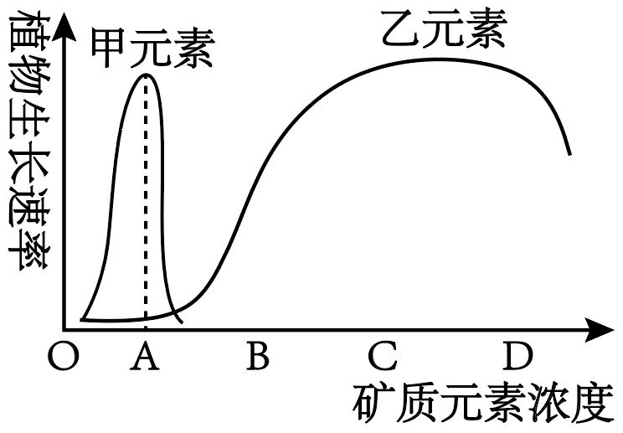
考点一
细胞中的元素和化合物
考向1 根据组成细胞的元素和化合物的特点，考查化合物的元素组成
1．（2024·深圳中学一模）植物生长发育不同阶段所需要的元素种类有所差异，合理施肥才有利于提高作物产量。如图表示土壤中甲、乙两种元素浓度变化与某植物生长速率的关系，下列叙述正确的是（ ）
A．据图可知，甲元素为微量元素，乙元素为大量元素
B．合理施肥时，甲乙的最佳施用浓度分别为A、D
C．使用超过 D 浓度的乙元素，植物生长速率下降的
原因可能是细胞缺水
D．若乙为N元素，随着施肥的进行，植物的光合速率越来越强
C
根据题干和图示，无法得此结论。
乙在C与D之间。
植物的光合速率先增加后减弱。

Slide 16
考点一
细胞中的元素和化合物
考向1 根据组成细胞的元素和化合物的特点，考查化合物的元素组成
2．（2025·广东珠海·模拟预测）研究人员通过研究海洋藻类，发现了一种能够固氮的细胞器，这一发现颠覆了以往真核生物无法从大气中固定氮气的认知。根据这一科研成果，下列有关叙述错误的是（ ）A．从细胞基本结构来看，与根瘤菌相比，该海洋藻类和衣藻更相似B．固定的氮元素可以用于该海洋藻类合成蛋白质、脂肪等有机物C．此发现为“真核生物可能通过内共生获得固氮能力”假说提供了新证据D．该发现为设计自行固氮的作物提供新的思路，有利于减少环境污染
B
只含CHO，无N。

Slide 17
考点一
细胞中的元素和化合物
考向1 根据组成细胞的元素和化合物的特点，考查化合物的元素组成
3．（2025·广东深圳·模拟预测）下列各项关于念珠藻、人的肌肉细胞、洋葱根尖分生区细胞相同点的叙述错误的是（ ）
A．含有C、H、O、N、P、S等主要元素
B．由糖类、脂质、蛋白质、核酸、水、无机盐等物质组成
C．有两种类型的核酸，有核糖体，能够合成蛋白质
D．遗传物质都是DNA，且都与蛋白质结合形成染色体
D
念珠藻是原核细胞，含DNA，但不与蛋白质结合形成染色体。

Slide 18

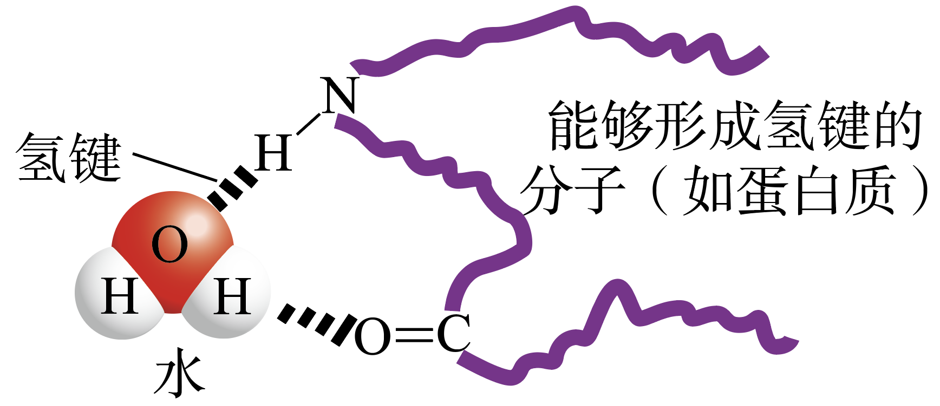
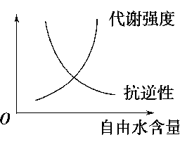
考点二
细胞中的无机物
1.水的存在形式与功能
知识点1 细胞中的水
（占细胞内全部水的4.5%）
分布:
与蛋白质、多糖等物质结合
结合水
功能:
是细胞结构的重要组成部分
代谢旺盛
温度降低
抗逆性增强
思考：在自由水与结合水的相互转换与什么有关？
温度升高
代谢缓慢
抗逆性减弱
分布:
以游离形式存在，可自由流动
自由水
①细胞内良好的溶剂
（占细胞内全部水的95.5%）
②参与许多生物化学反应
功能:
③为细胞提供液体环境
（与温度有关）
④运送营养物质和代谢废物

Slide 19
考点二
细胞中的无机物
知识点1 细胞中的水
2.自由水/结合水的比值与代谢、抗逆性的关系
旺盛
差
代谢强度旺盛,但抗逆性差 ,
如癌细胞、萌发的种子、分生组织细胞等比值低
比值高
自由水/结合水
弱
增强
代谢强度弱 ,但抗逆性增 强,
如干种子、越冬植物、细菌芽孢等
比值低
思考：下列种子失去的是什么水？
燃烧
种子
晒干
烘烤
灰烬
（可萌发）
（不可萌发）
（无机盐）
？
自由水（大部分）
结合水
结合水是细胞内的结构物质，烘烤后的种子失去了结合水而导致细胞结构被破坏，细胞死亡，种子失去活性。

Slide 20
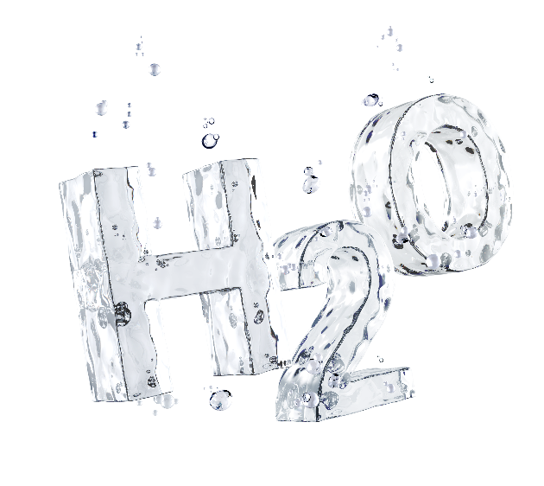

考点二
细胞中的无机物
重难点透析 水与细胞代谢的关系
①植物通过蒸腾作用散失水分
②人体汗腺分泌汗液，肾脏排出尿液。
下丘脑
肾脏对水的重吸收
散 失
合成、分泌
垂体释放
调节
吸收
实例
抗利尿激素
渗透作用&水通道蛋白
①暗反应（叶绿体基质）
①光反应（叶绿体类囊体薄膜）
②有氧呼吸第三阶段（线粒体内膜）
②有氧呼吸第二阶段（线粒体)基质）
产生水
消耗水
③ATP的合成（叶绿体、线粒体、细胞质基质）
③ATP的水解（细胞质基质、叶绿体基质）
④单糖合成多糖
④肝糖原水解（肝细胞）
⑤氨基酸脱水缩合（核糖体）
⑤淀粉、蛋白质、脂肪消化（消化道）
⑥DNA分子复制、转录（细胞核、叶绿体、线粒体）
⑥ DNA、RNA的水解

Slide 21
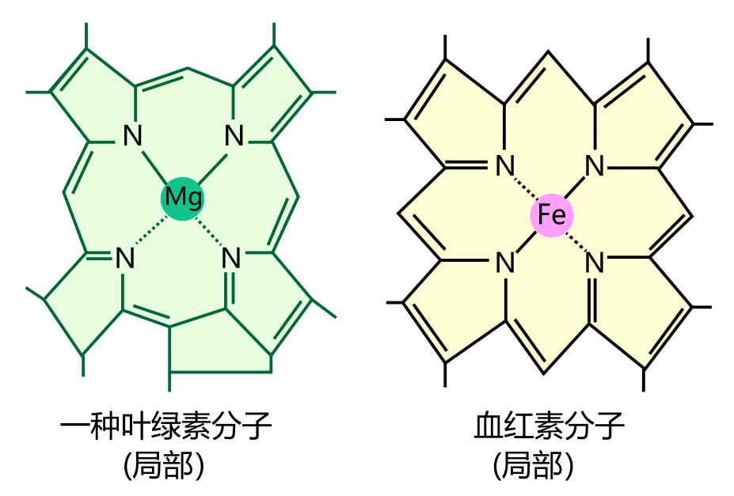
考点二
细胞中的无机物
知识点2 细胞中的无机盐
1．无机盐的存在形式和功能
大多数以离子形式存在
Mg²⁺:
构成叶绿素分子
①组成细胞中复杂化合物
Fe²⁺:
构成血红素分子
I⁻:
甲状腺激素
存在形式
血钙过低:
抽搐
②维持细胞和生物体的生命活动
作用
血钙过高:
肌无力
无机盐
Na⁺缺乏:
引起神经、肌肉的兴奋性降低
③维持细胞的酸碱平衡
吸收方式
HCO₃^{-/}H₂PO₄⁻
P:
是组成细胞膜、细胞核的重要组分
K⁺:
静息电位的维持、恢复与钾离子外流有关。
④细胞渗透压平衡的维持
主要是主动运输
Na⁺:
动作电位的形成、恢复与钠离子内流有关。

Slide 22
考点二
细胞中的无机物
知识点2 细胞中的无机盐
思路建模：设置对照实验→分组编号→控制自变量→检测因变量。
2.探究某中无机盐是否是植物生长必需的
实验材料：正常植物幼苗若干、完全培养液、缺某无机盐培养液。
请写出该实验的设计思路并预测实验结果。
生长状况相同的正常同种植物分两组
甲组：缺某无机盐的完全培养液
乙组：完全培养液
出现缺乏症
植物正常生长
植物正常生长
加入该无机盐元素再培养
该无机盐不是植物该缺乏症的原因
缺乏症消失
该无机盐为植物生长的必需

Slide 23
考点二
细胞中的无机物
1.下列是与水相关的叙述，正确的打“√”，错误的打“×”。
①水以游离形式存在于细胞中。( )
②水是活细胞中含量最多的成分。（ ）
③细胞发生癌变后其自由水含量较正常细胞的低。（ ）
④生物体内水的含量因生物种类不同而不同。（ ）[来源:学科网ZX
⑤正在萌发的种子中结合水与自由水的比值上升。（ ）
⑥含水量下降是人体衰老的特征之一。（ ）
⑦自由水和结合水在一定的条件下可以相互转化。（ ）
⑧同种植物萌发种子的含水量和休眠种子的相同。（ ）
×
游离形式的自由水和结合水
√
含70%~90%。
×
癌细胞代谢较旺盛自由水含量较高。
√
×
萌发的种子代谢较旺盛自由水含量较高，比值则下降。
√
√
×
萌发的种子代谢较旺盛自由水含量较高

Slide 24
考点二
细胞中的无机物
考向1 水的结构、存在形式及功能分析
1．（2025·广东·模拟预测）正常情况下，细胞内自由水所占比例越大，细胞的代谢越旺盛。该现象发生的原因是（ ）
A．水具有流动性和溶解性
B．水是构成细胞的重要成分
C．水是活细胞内含量最多的化合物
D．水能与蛋白质和多糖等物质结合
A
由水具有流动性和溶解性，这使得它能够参与细胞内的许多化学反应，作为良好的溶剂，运输营养物质和代谢废物等，所以细胞内自由水所占比例越大，细胞代谢越旺盛。

Slide 25
考点二
细胞中的无机物
考向1 水的结构、存在形式及功能分析
2．（2024·广东揭阳·期末）生命离不开水，水是活细胞中含量最多的化合物。下列关于细胞中水的叙述，不正确的是（ ）
A．水是极性分子，易与带正电荷或负电荷的分子结合，因此水是良好的溶剂
B．自由水和结合水都能参与细胞内的生物化学反应
C．水在常温下维持液体状态与氢键的不断断裂和形成有关
D．自由水和结合水在一定条件下可以相互转化
B
自由水参与细胞内的生物化学反应，结合水不参与生物化学反应，结合水是细胞结构的重要组成部分。

Slide 26
考点二
细胞中的无机物
考向1 水的结构、存在形式及功能分析
3．（2024·广东·一模）“稍稍窥其户，清斓流玉膏”的生蚝有“海洋牛奶”之称，烧烤时配以蒜蓉（用大蒜鳞茎碾碎制成）更是深受欢迎。关于生蚝和大蒜的叙述，正确的是（ ）
A．生蚝中含量最多的有机物是蛋白质
B．大蒜素储存在大蒜鳞茎细胞的叶绿体中
C．细胞中的化合物以碳链为基本骨架
D．生蚝在烧烤时流失的水主要为结合水
A
液泡
有机化合物都以碳链为基本骨架
烧烤时流失的水主要为自由水

Slide 27
考点二
细胞中的无机物
1.下列是有关无机盐离子的叙述，正确的打“√”，错误的打“×”。
①贫血症患者的病因是体内缺少Fe²⁺。 （ ）
②细胞中的无机盐多以化合物形式存在。（ ）
③生物体内保持一定量的无机盐有利于维持细胞的pH（ ）
④离子态的无机盐是细胞结构物质之一。（ ）
⑤植物在缺Mg的环境中生长叶片会发黄。（ ）
⑥细胞合成ATP、核酸、核糖等物质时均需要磷酸盐。（ ）
√
×
多以离子形式存在，少以化合物形式
√
×
化合态的才是结构物质
√
缺镁无法合成叶绿素，故叶片发黄
×
核糖是糖类的一种，只含C、H、O，不含P，故其合成不需要磷酸盐

Slide 28
考点二
细胞中的无机物
考向2 无机盐的存在形式及作用
1．（24-25高一上·广东汕头·期末）汕头红树林公园是市民休闲娱乐的好地方，红树林公园中的许多红树植物从含盐量高的泥滩中吸收盐分，并通过其叶表面的盐腺主动将盐排出体外避免盐害。下列有关这些红树植物的叙述，正确的是（ ）
A．根细胞通过自由扩散的方式吸收泥滩中的K⁺
B．根细胞中的无机盐大多数以化合物形式存在
C．通过叶表面的盐腺将盐排出体外，不需要ATP提供能量
D．根细胞吸收盐提高了细胞液的浓度，有利于水分的吸收
D
钾离子的吸收为主动运输
细胞中的无机盐多以离子形式存在
叶表面的盐腺主动将盐排出体外避免盐害，属于主动运输，需要ATP提供
能量
提高细胞渗透压

Slide 29
考点二
细胞中的无机物
考向2 无机盐的存在形式及作用
2．（2025·广东·一模）下列有关物质结构和功能的叙述正确的是（ ）
A．胰蛋白酶属于蛋白质，能被自身所分解
B．如果某个动物血液中钙盐的含量太高，会出现抽搐等症状
C．镁是合成类胡萝卜素的原料
D．每一种tRNA只能识别并运载一种氨基酸
D
胰蛋白酶属于蛋白质，但不能被自身所分解
钙盐的含量太低，会出现抽搐等症状，太高是肌无力。
镁是合成叶绿素的原料
tRNA具有专一性

Slide 30
考点二
细胞中的无机物
考向2 无机盐的存在形式及作用
3．（2025·广东广州·一模）哺乳动物的巨噬细胞吞噬、降解衰老的红细胞，获得的Fe²⁺通过膜上的铁输出蛋白（FPN）进入血液，用于骨髓生成新的红细胞。肝脏分泌的铁调素可靶向降解FPN。炎症可以促进铁调素的合成。下列叙述错误的是（ ）
A．由Fe²⁺参与构成的血红蛋白具有运输功能
B．衰老的红细胞被吞噬需要膜蛋白的参与
C．敲除铁调素编码基因，巨噬细胞会出现铁积累
D．长期炎症可能会减少红细胞生成，进而导致贫血
C
巨噬细胞中Fe²⁺的输出需要转运蛋白FPN的参与，肝脏分泌的铁调素可靶向降解FPN，敲除铁调素的编码基因，抑制了肝脏合成分泌铁调素，FPN不再被铁调素降解，巨噬细胞中的Fe²⁺输出不会受抑制，胞内不会出现铁积累

Slide 31
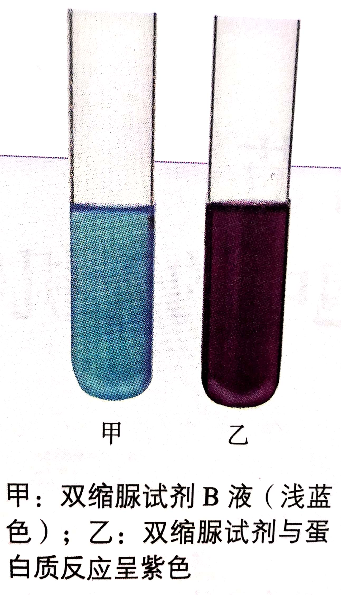
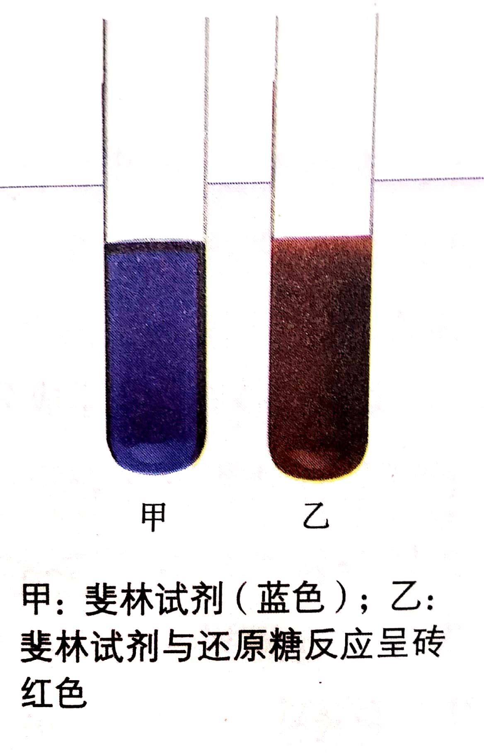
考点三
检测生物组织中的糖类、脂肪和蛋白质
1.实验原理
水浴加热
①还原糖+
斐林试剂
砖红色沉淀
②脂肪+
苏丹Ⅲ染液
橘黄色
③蛋白质+
双缩脲试剂
紫色
④淀粉+
碘液
蓝色

Slide 32
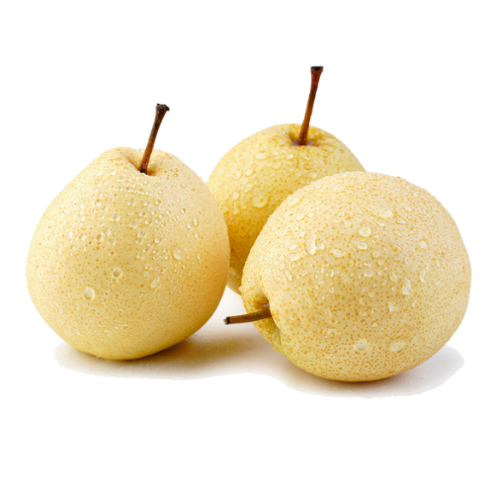
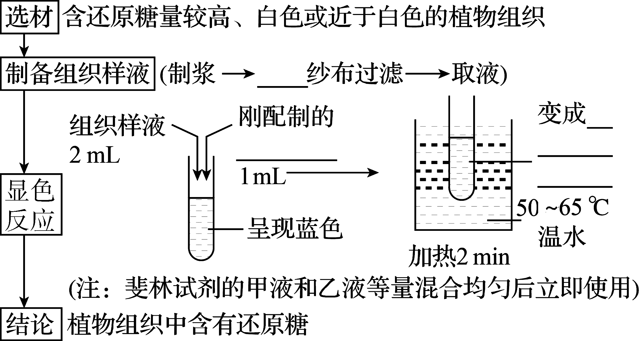
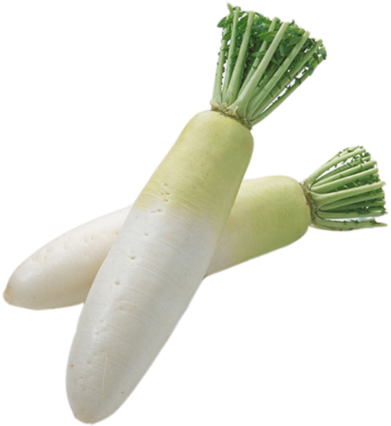
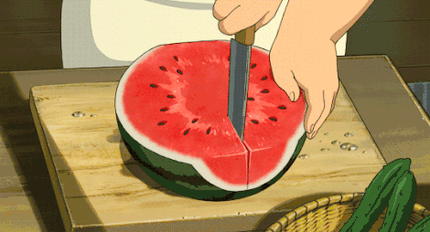
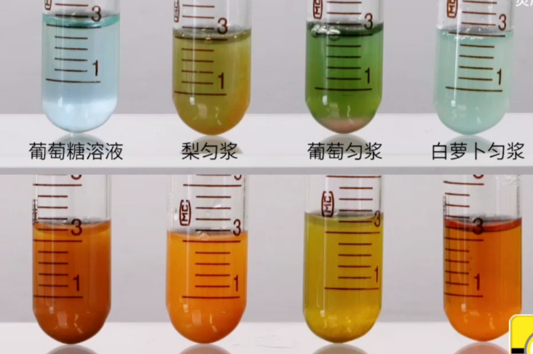
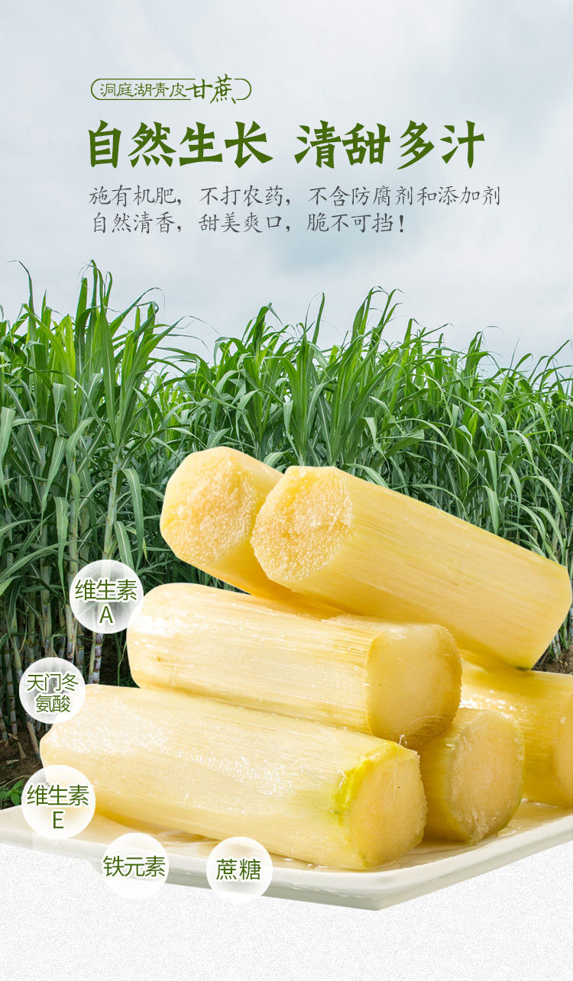
考点三
检测生物组织中的糖类、脂肪和蛋白质
知识点1 还原糖的检测
还原糖：葡萄糖、果糖、麦芽糖、半乳糖、乳糖等（蔗糖和多糖不是）
含还原糖量较高的白色或近于白色的植物组织
一层
砖
斐林试剂
红色
沉淀

Slide 33
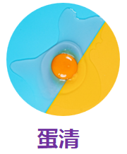
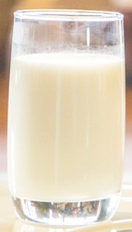
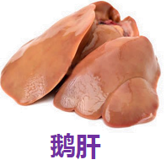
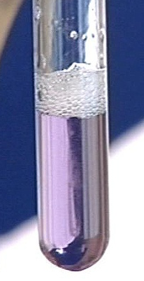
考点三
检测生物组织中的糖类、脂肪和蛋白质
知识点2 蛋白质的检测
选材：
含蛋白质丰富的豆浆或鸡蛋清溶液。
制备样液
黄豆浆滤液或蛋清稀释液
双缩脲试剂B液4滴
呈色反应
组织样
液2 mL
双缩脲试剂A液1mL
摇匀后变成紫色
结论：
组织样液中存在蛋白质。

Slide 34
考点三
检测生物组织中的糖类、脂肪和蛋白质
比较 | 斐林试剂 |  | 双缩脲试剂
 | 甲液 | 乙液 | A液 | B液
成分 （质量浓度）
鉴定物质
添加顺 序方法
反应条件
反应现象
原理
0.1g/mL
NaOH
0.05g/mL
CuSO₄
0.1g/mL
NaOH
0.01g/mL
CuSO₄
还原糖（葡萄糖、麦芽糖等）
蛋白质
甲、乙液等量混合均匀后注入
先加入A液摇匀，后加入B液摇匀
50-65⁰C水浴加热
不加热
砖红色沉淀
紫色
还原性糖+Cu(OH)₂→Cu₂O
碱性条件下蛋白质+Cu²⁺→紫色络合物

Slide 35
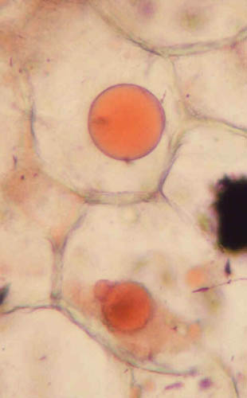
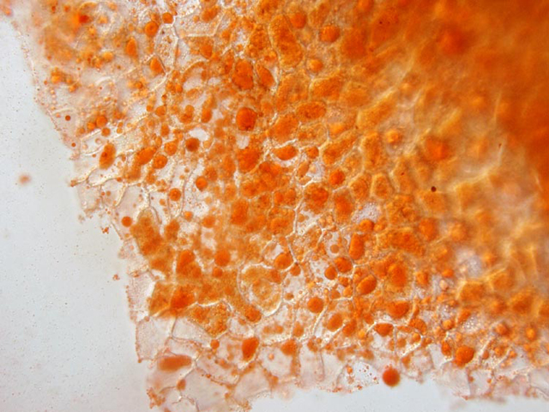
考点三
检测生物组织中的糖类、脂肪和蛋白质
知识点3 脂肪的检测
制作子叶临时切片，用显微镜观察子叶细胞的着色情况(以花生为例)。
取材：
花生种子（实验前浸泡3－4h），去皮，将子叶削成薄片
脂肪微粒
①选取最薄的薄片移至载玻片中央
②在薄片上滴加苏丹Ⅲ染液2－3滴，染色３min
制片：
③滴加体积分数为50%的酒精溶液1—2滴，洗去浮色（多余的苏丹Ⅲ）
④吸去余液，滴1-2滴蒸馏水，盖上盖玻片，制成临时装片
显微观察：
先在低倍镜下找到已着色的薄片，后用高倍镜观察
现象：
有被染成橘黄色的脂肪微粒

Slide 36
考点三
检测生物组织中的糖类、脂肪和蛋白质
1.还原糖检测注意事项
①为什么不能用马铃薯、甜菜和甘蔗做材料？
②为什么材料也不能用西瓜和血液等？
③斐林试剂使用时有什么注意事项？
因为甜菜和甘蔗所含的蔗糖是一种非还原糖；马铃薯因淀粉较多，也不宜作实验材料。
要选颜色较浅或近于白色的生物组织，尽量避免产生颜色干扰。
要现配现用，等量混匀．
2.脂肪检测注意事项
①实验过程中50%酒精的作用是？
③该实验要加热吗？跟其他两个相比要额外用到哪种仪器？
洗去浮色
不用，显微镜
3.蛋白质检测注意事项
①双缩脲试剂和斐林试剂的异同有什么？ ②A液和B液用量的问题？
③本实验在鉴定之前，可以留出一部分样液，作用为？
起对照作用

Slide 37
考点三
检测生物组织中的糖类、脂肪和蛋白质
1.下列是细胞中有机物检测的叙述，正确的打“√”，错误的打“×”。
①斐林试剂与双缩脲试剂用法相同。（ ）
②斐林试剂可用于检测生物组织中的各种糖。（ ）
③斐林试剂在使用时可用酒精灯直接加热。（ ）
④体积分数为50%的酒精可洗去花生子叶表面的苏丹III染液。（ ）
⑤有颜色变化的检测实验中，原料最好选无色或白色的。（ ）
⑥用蛋清作检测蛋白质的原料时需稀释。（ ）
⑦进行还原糖鉴定实验结束时将剩余的斐林试剂装入棕色瓶，以便长期保存备用。（ ）
⑧还原糖鉴定实验中在组织样液内加入斐林试剂后试管中液体呈现无色，加热后变成砖红色。（ ）
×
前者需等量混合现配现用，后者先加A液后加B液。
×
斐林试剂与还原糖才会出现砖红色。
×
水浴加热。
√
√
便于观察前后颜色变化
√
浓度过高破坏显色反应
×
斐林试剂由甲液（NaOH溶液）和乙液（CuSO₄溶液）组成，
两者混合后生成的Cu(OH)₂不稳定，易沉淀失效，因此通常建议现配现用
×
斐林试剂本身呈蓝色。

Slide 38
04 真题感知·命题洞见

Slide 39
真题溯源·考向感知
1．（2025·广东·高考真题）某同学使用双缩脲试剂检测豆浆中的蛋白质。下列做法错误的是（ ）
A．用蒸馏水稀释豆浆作样液
B．在常温下检测
C．用未加试剂的样液作对照
D．剩余豆浆不饮用
D．DNA
C
本实验能够前后自身对照，无需用未加试剂的样液作对照

Slide 40
真题溯源·考向感知
2．（2025·安徽·高考真题）运用某些化学试剂可以检测生物组织中的物质或相关代谢物。下列叙述正确的是（ ）
A．蔗糖溶液与淀粉酶混合后温水浴，加入斐林试剂可反应生成砖红色沉淀
B．淡蓝色的双缩脲试剂可与豆浆中的蛋白质结合，通过吸附作用显示紫色
C．苏丹Ⅲ染液可与花生子叶中的脂肪结合，通过化学反应形成橘黄色
D．橙色的酸性重铬酸钾溶液可与酒精或葡萄糖发生反应，变成灰绿色
D
蔗糖为非还原糖，酶具有专一性，蔗糖溶液与淀粉酶混合后不能反应
双缩脲试剂与蛋白质的反应为络合反应
脂肪与苏丹III反应的原理是苏丹III作为脂溶性染色剂，通过亲脂性结合溶解于脂肪并显色，使脂肪呈现橘黄色颗粒。‌该过程属于物理溶解而非化学反应

Slide 41
真题溯源·考向感知
3．（2025·黑吉辽蒙卷·高考真题）下列关于实验操作和现象的叙述错误
的是（ ）
A．观察叶绿体的形态和分布，需先用低倍镜找到叶绿体再换用高倍镜
B．用斐林试剂检测梨汁中的还原糖时，需要加热后才能呈现砖红色
C．将染色后的洋葱根尖置于载玻片上，滴清水并盖上盖玻片即可观察染色体
D．分离菠菜叶中的色素时，因层析液有挥发性，需在通风好的条件下进行
C
观察染色体需经过压片处理：染色后，将根尖置于载玻片，加清水，用镊子轻捣使细胞分散，盖上盖玻片后用拇指垂直轻压盖玻片（或用铅笔橡皮头轻敲），使细胞分离成单层。否则细胞重叠，染色体无法清晰观察

Slide 42
真题溯源·考向感知
4．（2025·安徽·高考真题）种子萌发受多种内外因素的调节。下列叙述
错误的是（ ）
A．玉米种子萌发后，根冠中的细胞能够感受重力信号，从而引起根的
向地生长
B．与休眠种子相比，萌发的种子细胞内自由水所占比例高，呼吸作用旺盛
C．红外光可促进莴苣种子萌发，而红光可逆转红外光的效应，抑制萌发
D．赤霉素可打破种子休眠，促进萌发；脱落酸可维持休眠，抑制萌发
C
莴苣种子萌发受光的影响，红光可促进莴苣种子萌发，红外光可抑制莴苣种子萌发，且红光可逆转红外光的效应

Slide 43
真题溯源·考向感知
5．（2025·湖北·高考真题）我国农学家贾思勰所著《齐民要术》记载
：“凡五谷种子，浥郁则不生，生者亦寻死。”意思是种子如果受潮发
霉就不会发芽，即使发芽也会很快死亡。下列叙述错误的是（ ）
A．农业生产中，种子储藏需要干燥的环境
B．种子受潮导致细胞内结合水比例升高，自由水比例降低，细胞代谢减弱
C．霉菌在种子上大量繁殖，消耗了种子的营养物质，不利于种子正常萌发
D．发霉过程中，微生物代谢产生的有害物质可能抑制种子萌发相关酶的活性
B
种子受潮时，自由水比例应升高而非降低，结合水比例下降，此时细胞代谢应增强而非减弱。但若种子发霉死亡，代谢停止

Slide 44
真题溯源·考向感知
6．（2025·陕晋青宁卷·高考真题）佝偻病伴发的手足抽搐症状与人体内
某种元素缺乏有关。该元素还可以（ ）
A．参与构成叶绿素
B．用于诱导原生质体融合
C．辅助血红蛋白携氧
D．参与构成甲状腺激素
B
叶绿素的核心元素是镁（Mg²⁺）
在植物体细胞杂交技术中，高Ca²⁺-高pH是植物原生质体融合的其中一种方法
血红蛋白的辅基含铁（Fe²⁺），负责携氧
甲状腺激素含碘（I⁻）

Slide 45
真题溯源·考向感知
7．（2025·浙江·高考真题）无机盐对生物体维持生命活动有重要的作用。
人体缺铁会直接引起（ ）
A．血红蛋白含量降低
B．肌肉抽搐
C．神经细胞兴奋性降低
D．甲状腺肿大
A
血钙过低时，会出现抽搐现象
神经细胞兴奋性降低与细胞外Na⁺浓度低有关
I-是甲状腺激素的组成成分，缺乏时甲状腺激素合成减少，成年人患地方性甲状腺肿

Slide 46
真题溯源·考向感知
8．（2024·海南·高考真题）水平衡是指人每天摄入和排出的水处于动态
平衡之中，是维持机体正常生理功能的必要条件之一。下列有关叙述错
误的是（ ）
A．机体出汗可以排出部分水分，有利于散热
B．正常机体排尿除了排出部分水分外，还可以排出尿素、葡萄糖等代谢废物
C．人每天摄入和排出适量的水分，有利于维持机体内环境渗透压的稳定
D．水参与并促进物质代谢，有利于保障机体正常的生理功能
B
正常机体排尿可以排出部分水分、尿素等代谢废物，但葡萄糖一般不会出现在尿液中，除非血糖过高超过肾糖阈

Slide 47
05 学以致用·能力提升

Slide 48
学以致用·能力提升
长句作答类
1．(必修1 P16“思考·讨论”)玉米细胞和人体细胞中的元素构成特点是
；
。
2．(必修1 P19“拓展应用”1)组成细胞的元素追根溯源来自无机环境，细胞内各种元素的比例与无机环境的大不相同的原因是__________________
。
3．(必修1 P22“拓展应用”1)给病人治疗时经常需要输入生理盐水，原因
是 。
组成玉米细胞和人体细胞的元素的种类基本相同，具有统一性；
元素含量相差很大，具有差异性.
细胞是有生命的，它可以主动地、有选择地从无机环境中获取生命活动需要的元素
保证人体细胞的生活环境维持在稳定的状态

Slide 49
学以致用·能力提升
长句作答类
4．(必修1 P18“探究·实践”)(1)蛋白质检测时，先加A液再加B液，原因是
。
(2)其中双缩脲试剂B液不能过量，原因是
。
5．随着气温下降，冬小麦细胞中自由水与结合水含量的比值________，细胞的代谢水平_______，抗寒能力________。将干种子用水浸泡后种子能萌发，但干种子不经水浸泡不能萌发，这说明______________________
_______________________________________________________________。
蛋白质中的肽键在碱性条件下能与Cu^{2＋}生成紫色络合物，故
先加A液营造碱性环境，后加B液提供Cu^{2＋}
过多的双缩脲试剂B液会与双缩脲试剂A液反应生成Cu(OH)₂，使溶液呈蓝色进而掩盖实验生成的紫色
降低 增强
自由水与细胞代谢强度有关，自由水所占比例越大，代谢越旺盛

Slide 50
2027年高考一轮复习
感谢观看
THANK YOU
讲师：xxx

